Slide 1
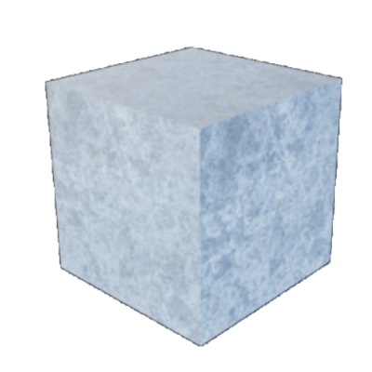
UE4 3Dゲーム制作入門 その1 : ベースプロジェクト作成編
フリーランス / エンジニア
まめお (@PaperSloth)

Slide 2
概要
概ねポエムです。スキップしていただいて結構です。
友人がUE4に興味があるらしいので
チュートリアルを作ってみることにしました。
どうせ作るなら一般公開しようということで公開に至りました。
想定ユーザーは多少プログラミング知識はあるが、UE4を初めて触る人です。
ですが、プログラミングの知識がなくともなんとかなるように
手順を全て書き記しますので、動くものが作れると思います。

Slide 3
環境
UE4.25.0 Launcher版
Editor 言語設定 : 日本語
完成プロジェクトは以下から
Clone or download -> Download ZIPで取得できます
https://github.com/PaperSloth/UE4Tutorial

Slide 4
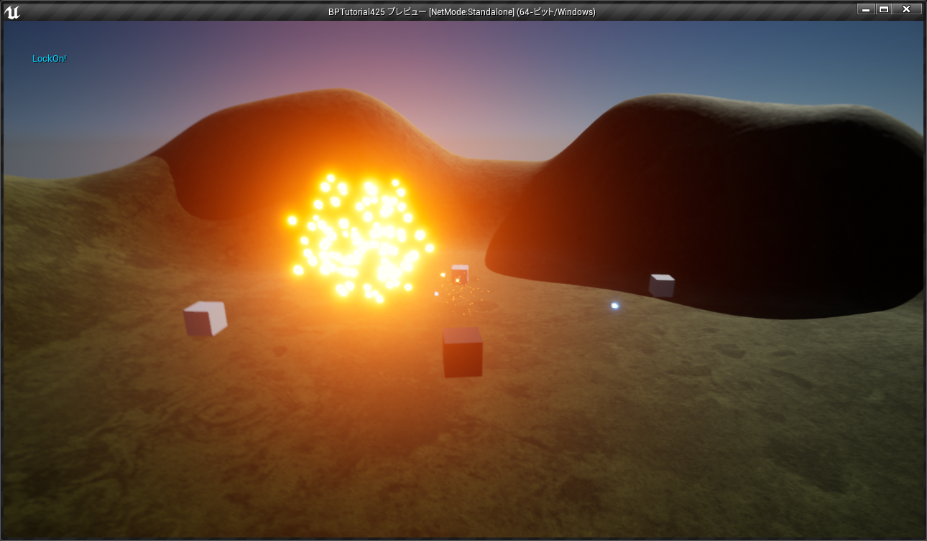
本チュートリアルで作るもの
身体が闘争を求めるようなゲーム
3Dゲームとしての大凡の要素が入ったゲームを作ります

Slide 5
今回紹介するUE4の機能
Blueprint
ノードベースのスクリプティングシステム
ブループリント ビジュアル スクリプティング
Landscape
Terrainベースの広大な地形生成ツール
ランドスケープの作成
Niagara
UE4.25から正式にリリースされた新しいVFX(エフェクト)システム
ナイアガラ ビジュアル エフェクト システム

Slide 6
目次
プロジェクトを作ろう p.6
プロジェクト設定を変更しよう p.12
ステージを作ろう p.20
キャラクターのBlueprintを編集しよう p.37
Niagaraで簡単なエフェクトを作ってみよう p.60
敵キャラクターとロックオンの仕組みを作ろう p.87
まとめ p.132

Slide 7
目次
プロジェクトを作ろう
プロジェクト設定を変更しよう
ステージを作ろう
キャラクターのBlueprintを編集しよう
Niagaraで簡単なエフェクトを作ってみよう
敵キャラクターとロックオンの仕組みを作ろう
まとめ

Slide 8
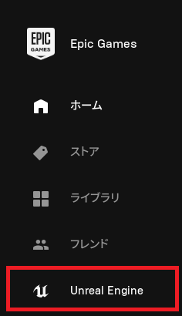
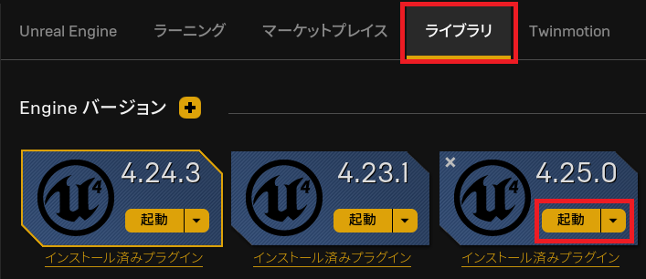
プロジェクトを作ろう
UE4のLauncherを起動してUE4 Editorを起動する

Slide 9
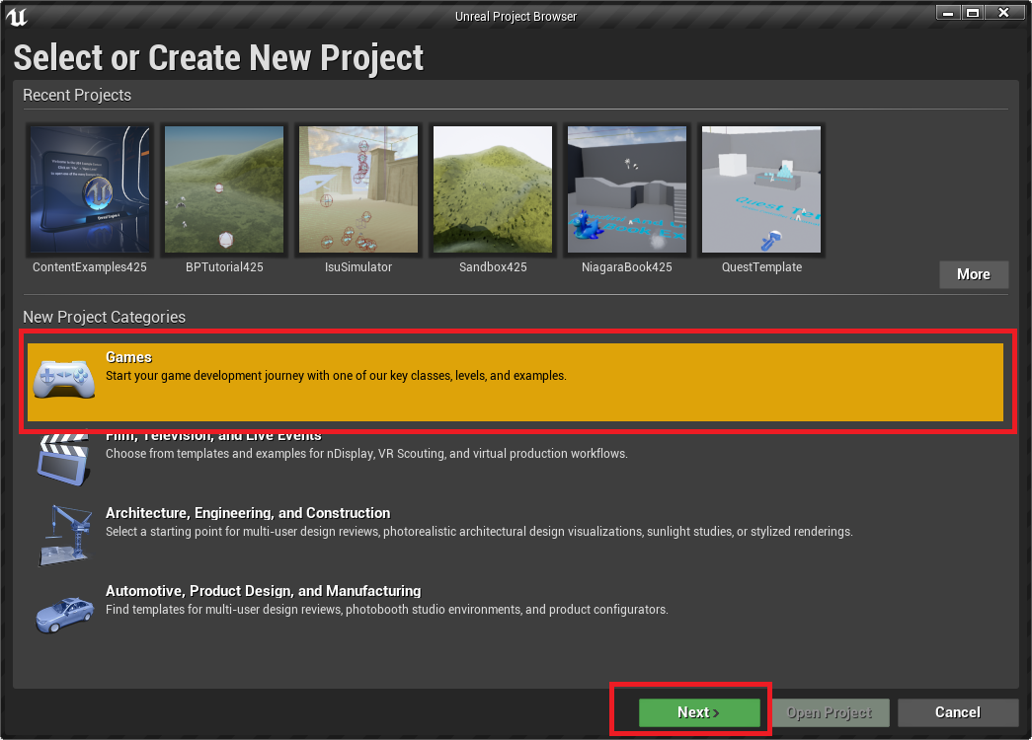
プロジェクトを作ろう
Gameのテンプレートを使用するためGamesを選択します

Slide 10
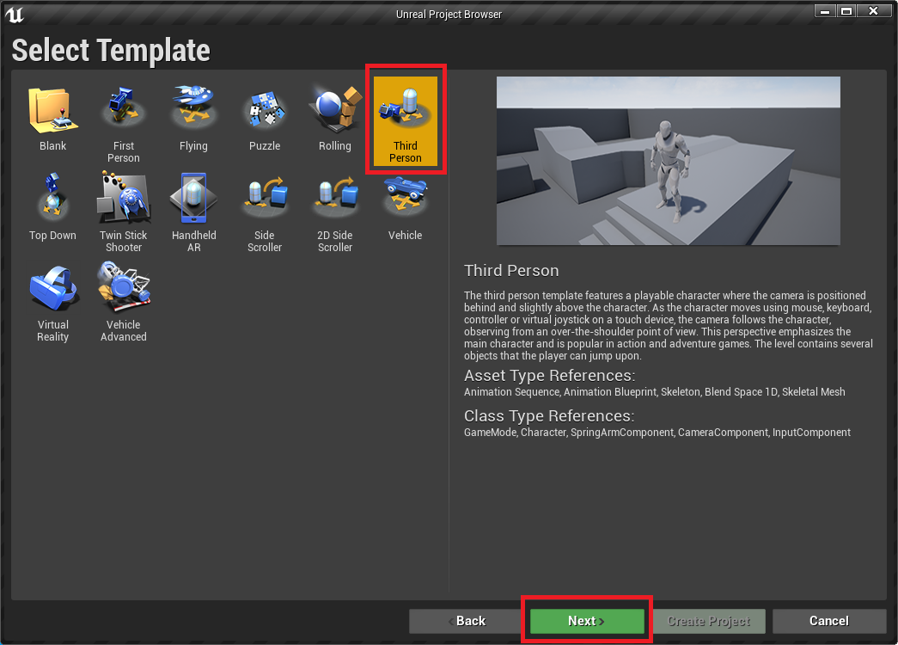
プロジェクトを作ろう
TemplateはThirdPersonを選択します。

Slide 11
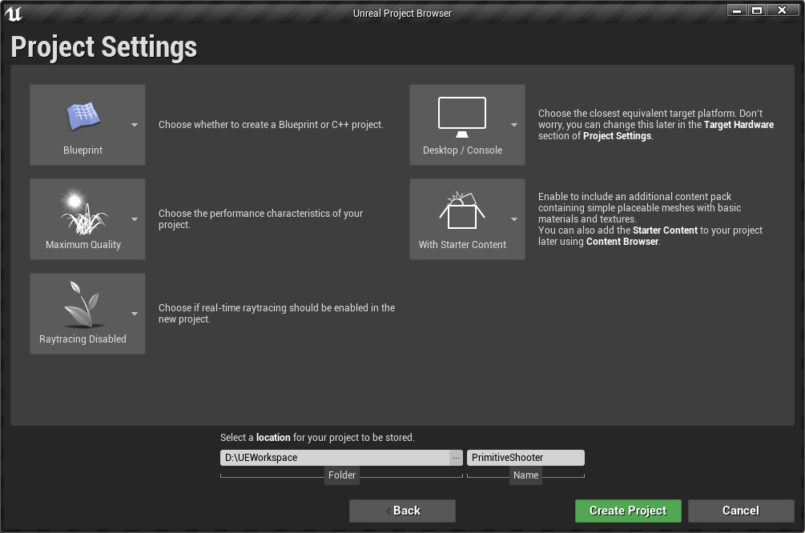
プロジェクトを作ろう
続いてProject設定です。
言語 : Blueprint
ターゲット : Desktop / Console
StarterContent : WithStaterContent
C++は書かないのでBlueprintにします。
ターゲットは今回はPC向けを想定してます。
StaterContentを使用するため
With Stater Contentにしておいてください。
プロジェクト名はPrimitiveShooterとしました。
ここはお好みで変えてください。

Slide 12
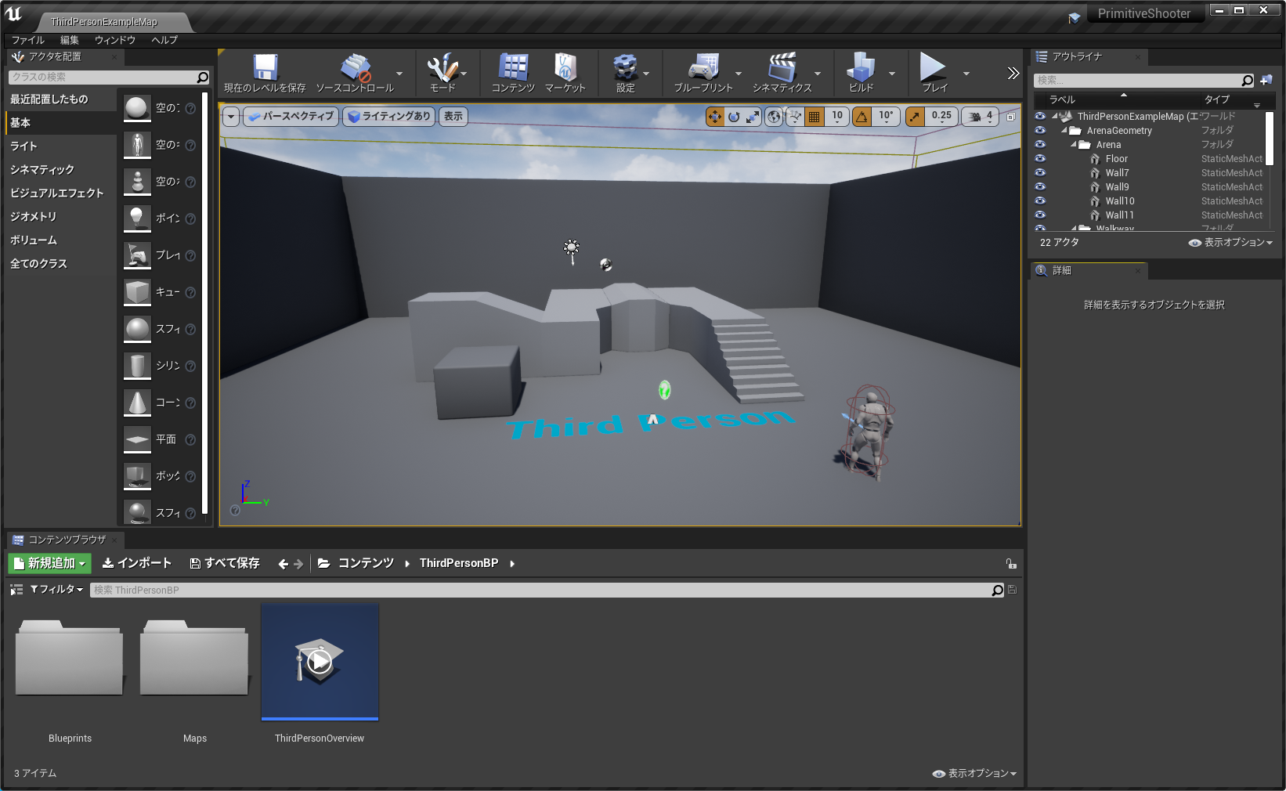
プロジェクトを作ろう
これでプロジェクトが作成できました。次は設定を変更していきます。

Slide 13
目次
プロジェクトを作ろう
プロジェクト設定を変更しよう
ステージを作ろう
キャラクターのBlueprintを編集しよう
Niagaraで簡単なエフェクトを作ってみよう
敵キャラクターとロックオンの仕組みを作ろう
まとめ

Slide 14
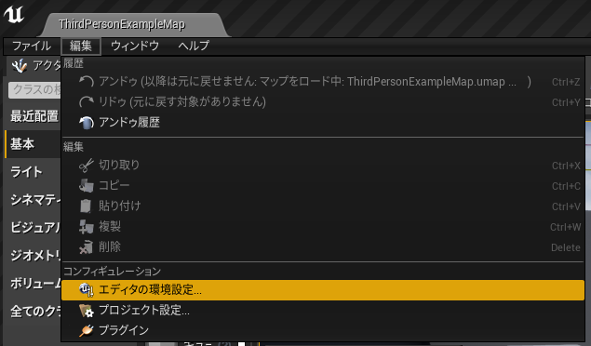
プロジェクト設定を変更しよう
先ずはEditorの環境設定から始めます。
左上の 編集 -> エディタの環境設定から設定画面を開きます。

Slide 15
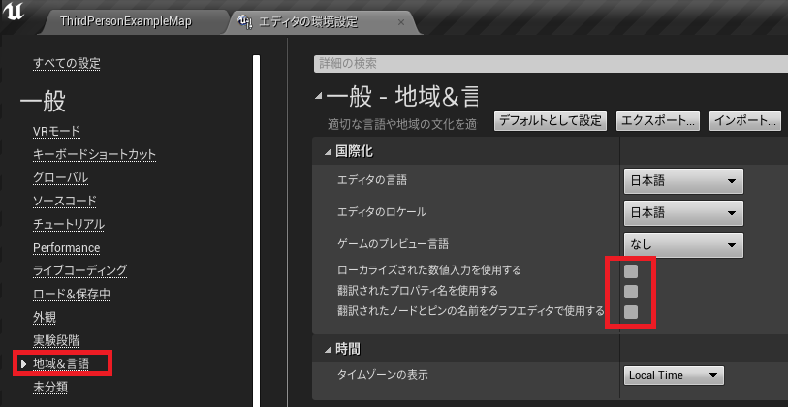
プロジェクト設定を変更しよう
次にノード名を英語に設定します。
一般の地域&言語内の以下のチェックボックス3つをオフにします。

Slide 16
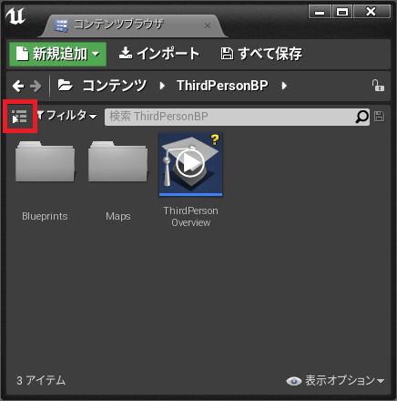
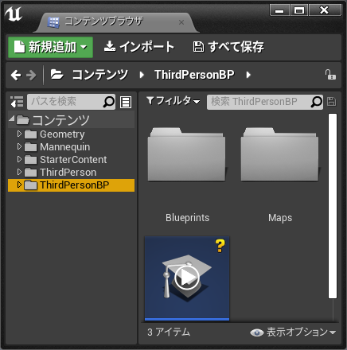
プロジェクト設定を変更しよう
次に左下のコンテンツブラウザのフィルタの左のボタンを押します
コンテンツの階層構造が表示されて見やすくなります

Slide 17
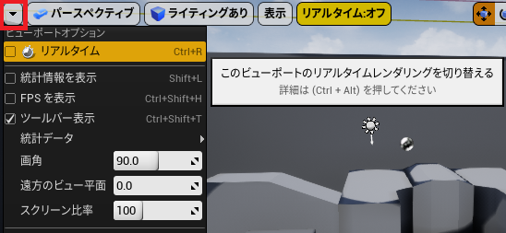
プロジェクト設定を変更しよう
※Editorが少し重い人向け
Viewport左上の▼からリアルタイムをオフにしましょう
EditorのPreviewのいくつかの機能が無効化され多少軽くなります

Slide 18
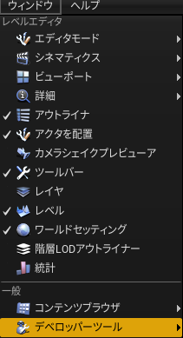
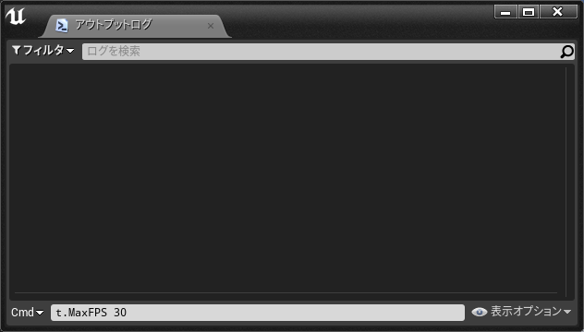
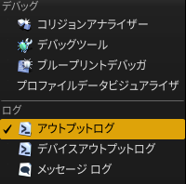
プロジェクト設定を変更しよう
※Editorが重い人向け
画面左上のウィンドウ -> デベロッパーツール -> アウトプットログを開きます
その中でt.MaxFPS 30と打ちます
ゲーム全体の更新頻度を下げれます。重さに応じて値を調整してください。

Slide 19
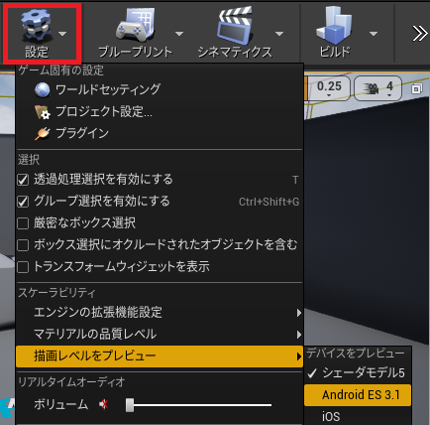
プロジェクト設定を変更しよう
※Editorが超重い人向け
シェーダーコンパイルが多く走りかなり時間がかかります
設定 -> 描画レベルをプレビュー
-> Android ES 3.1
描画は大変軽くなりますが
モバイル品質のプレビューになります
その影響でいくつかの描画の表現が制限されます

Slide 20
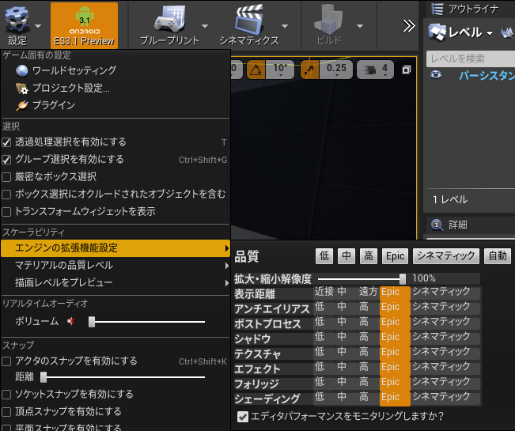
プロジェクト設定を変更しよう
※Editorが重い人向け
設定 -> エンジンの拡張機能設定
-> 品質を低・中 等に下げる
こちらも描画は軽くなりますが
いくつかの描画の表現が制限されます

Slide 21
目次
プロジェクトを作ろう
プロジェクト設定を変更しよう
ステージを作ろう
キャラクターのBlueprintを編集しよう
Niagaraで簡単なエフェクトを作ってみよう
敵キャラクターとロックオンの仕組みを作ろう
まとめ

Slide 22
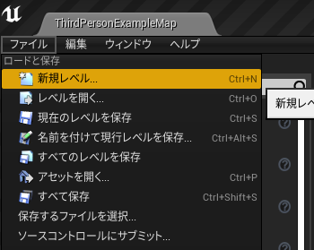
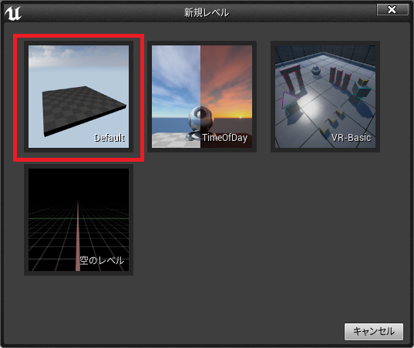
ステージを作ろう
Ctrl + N または ファイル -> 新規レベル を選択し
「Default 」の新規レベルを作成します

Slide 23
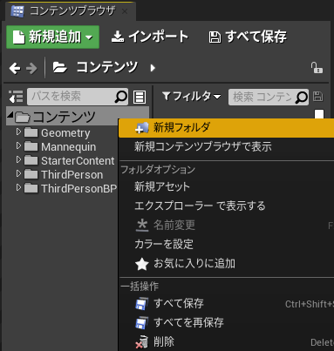
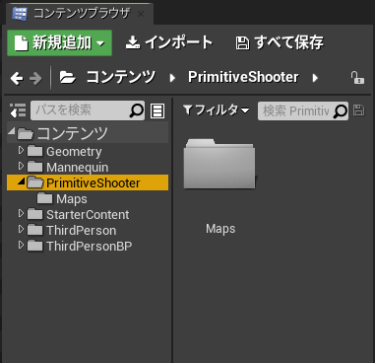
ステージを作ろう
作成したLevelを保存するためのフォルダを用意します
コンテンツを選択した状態で右クリック -> 新規フォルダで
「PrimitiveShooter」とその中にMapsを用意します

Slide 24
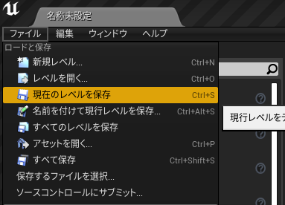
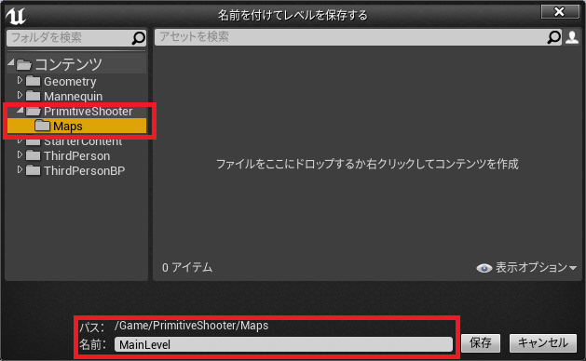
ステージを作ろう
Ctrl + S もしくはファイル -> 現在のレベルを保存 で先程作成したフォルダに保存します
「MainLevel 」という名前で保存しました

Slide 25
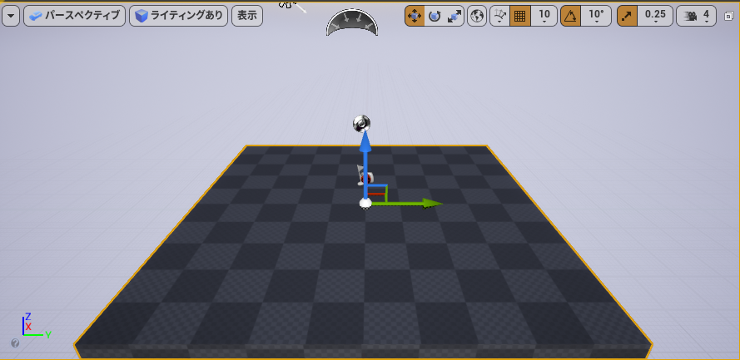
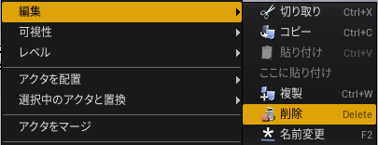
ステージを作ろう
最初に不要な床を削除します
Floorを左クリックで選択してDeleteキー もしくは
選択した状態で右クリックして編集 -> 削除で消せます

Slide 26
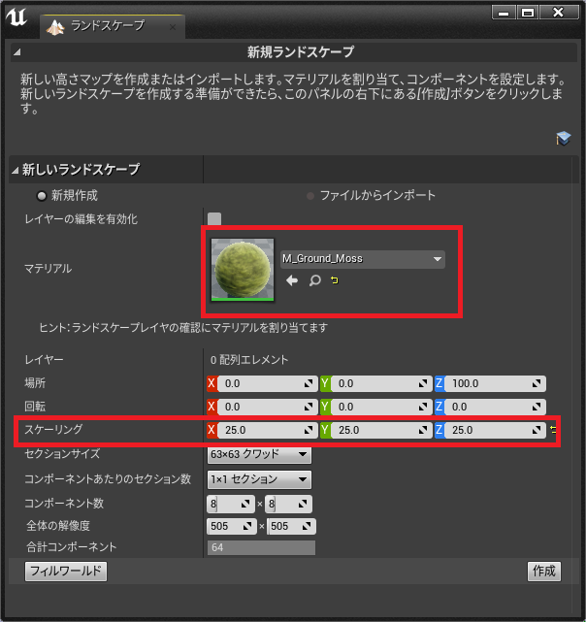
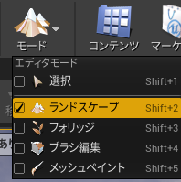
ステージを作ろう
いよいよステージを作っていきます
モード -> ランドスケープを選択します
するとランドスケープのメニューが出ます
マテリアルに
「M_Ground_Moss」を設定
スケーリングのXYZをそれぞれ
25.0 に設定して作成します

Slide 27
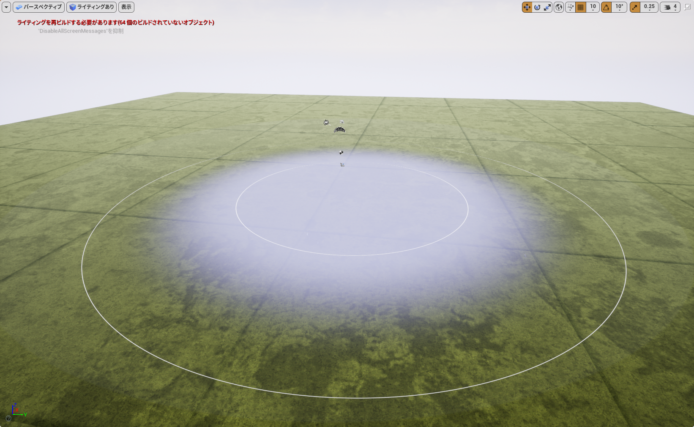
ステージを作ろう
いい感じの床ができました
次はこれに起伏をつけていきます

Slide 28
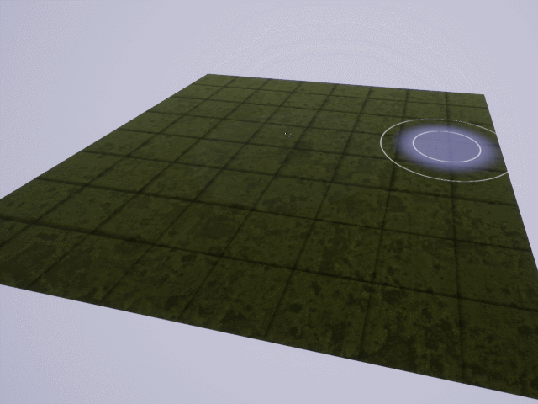
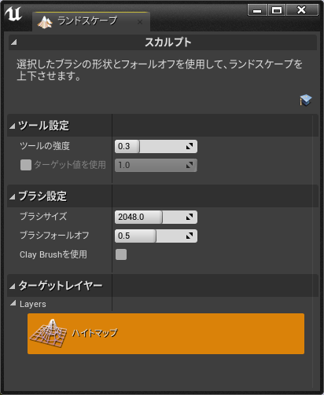
ステージを作ろう
左クリックしながら
地面を塗ると膨らみができます
Ctrl + 左クリックしながら
地面を塗ると
逆に凹ませることができます
ランドスケープのメニューから
ブラシ範囲や強度が変えれます
塗り終えたらランドスケープの
メニュー閉じて終了します

Slide 29
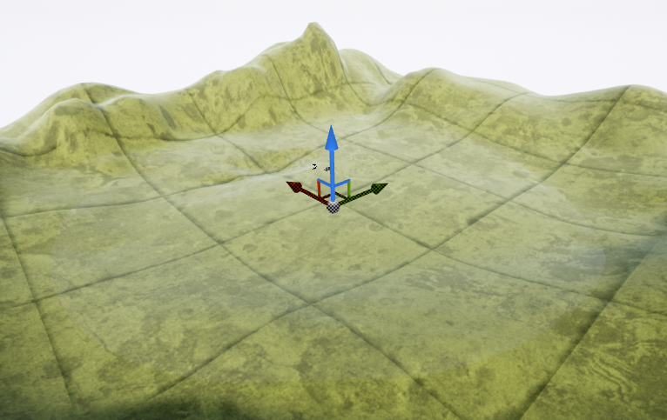
ステージを作ろう
ステージはそれっぽくなったんですが、色々と問題があるので1つずつ解決していきますね
今のステージは真ん中だけなんだか白っぽくなっています。
問題点
1. 中心に白い円
2. ゲーム開始時のプレイヤー位置
3. 左上に赤い文字でエラーメッセージ

Slide 30
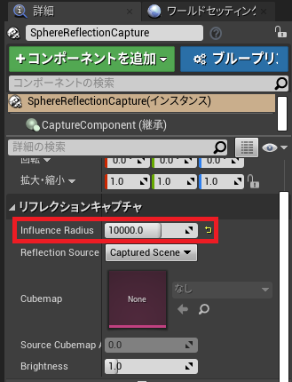
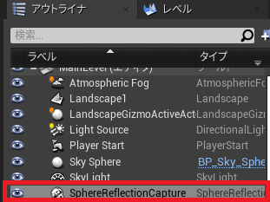
ステージを作ろう
先程の白っぽい問題の解決には
右上のアウトライナから「SphereReflectionCapture」を選択して
右下の詳細からInfluence Radiusを10000 に設定します
これは一部の反射情報の影響範囲を設定しています
この範囲がステージ全体よりも小さかったため
おかしな描画になっていました

Slide 31
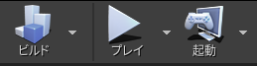
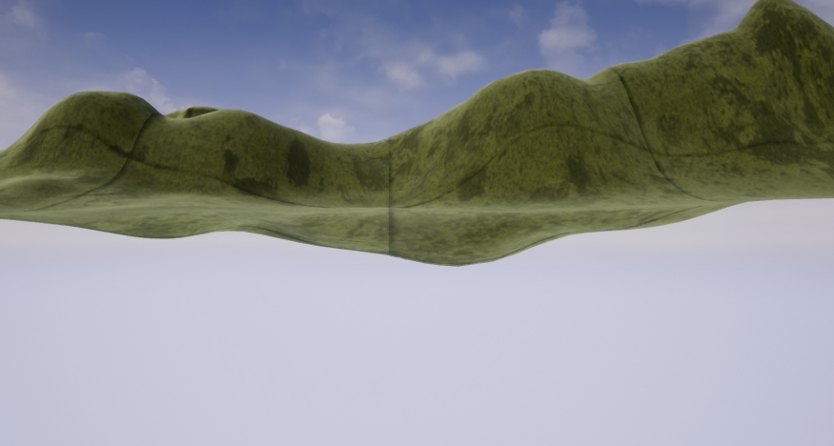
ステージを作ろう
次の問題点はプレイヤーの開始位置です
右上のプレイボタン
もしくはAlt + Pでゲームが実行できます
終了する時は Esc キーです
さて、実行すると地面に埋まっているのと
最初にいた人型のキャラクターがいません

Slide 32
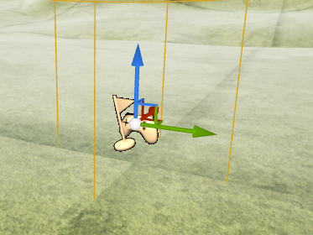
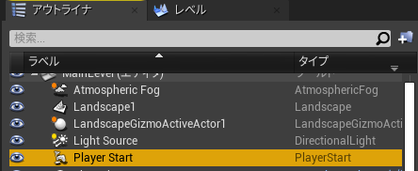
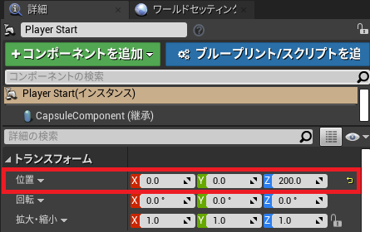
ステージを作ろう
プレイヤーが埋まってる問題の解決
UE4ではゲームパッドと旗のアイコンの
PlayerStartの位置にキャラクターが生成されます
それが埋まっているので上にあげてやる必要があります
PlayerStartを選択して上に移動させるか
詳細パネルから位置Z を更新して埋まらないようにします

Slide 33
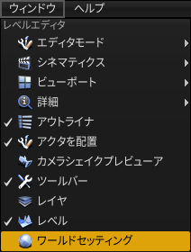
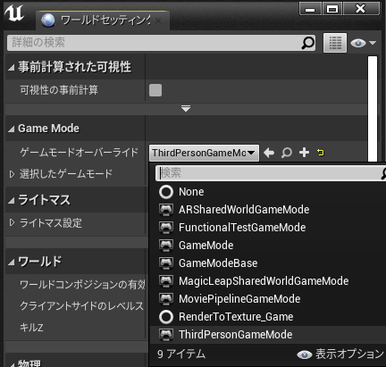
ステージを作ろう
人型のキャラクターでスタートさせよう
ウィンドウ -> ワールドセッティングでワールドセッティングを開きます
ワールドセッティングから ゲームモードオーバーライドに「ThirdPersonGameMode」を設定します

Slide 34
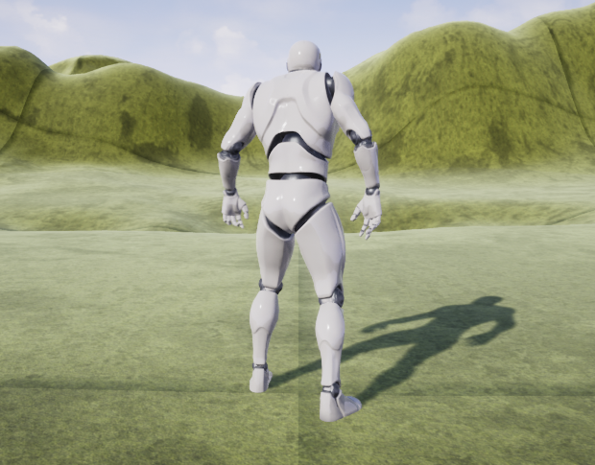
ステージを作ろう
これで人型のキャラクター(グレーマン)が動かせるようになりました
デフォルトではWASDで移動とSpaceでジャンプができます
Gamepad(Xboxコントローラー)にも対応しています
解説が遅れましたが、先程設定したGameModeというのも
Blueprintで作成されており自由に編集が可能です
ゲーム開始時の
Pawn/CharacterやPlayerControllerといった
プレイヤーに関連するBlueprintを設定できます

Slide 35
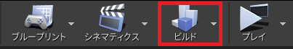
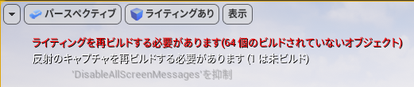
ステージを作ろう
最後になりましたがエラーを解決しましょう
ライティングを再ビルドは
ビルドボタンを押すことで大抵解決します
ライティングのビルドというのは
背景のオブジェクト等
動かないものを置いた時の影の焼き付けや
一部のライティングの計算を事前に行います
そうすることで実行中の処理負荷を下げれるような仕組みになっています

Slide 36
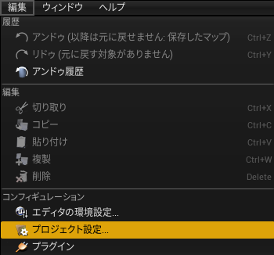
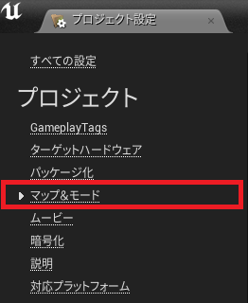
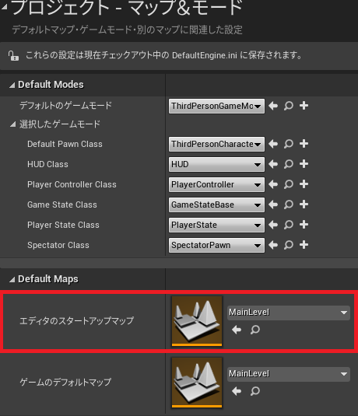
ステージを作ろう
作ったLevelをEditor起動時に開くようにする
一先ずステージは完成したのですが、都度開くのが手間なので
起動時に自動で開くようにします 以下にMainLevelを設定します
編集 -> プロジェクト設定 -> マップ&モード -> エディタのスタートアップマップ

Slide 37
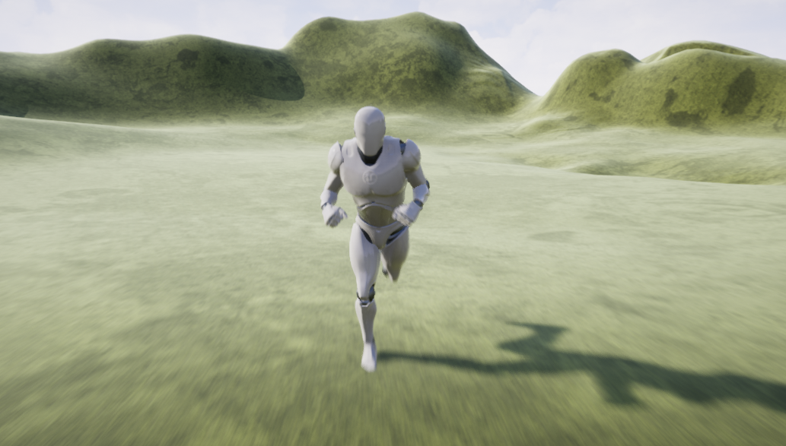
ステージを作ろう
ようやくステージ完成です
これだけで結構ゲームっぽい感じです
次からはいよいよ
Blueprintの作成に取り掛かります

Slide 38
目次
プロジェクトを作ろう
プロジェクト設定を変更しよう
ステージを作ろう
キャラクターのBlueprintを編集しよう
Niagaraで簡単なエフェクトを作ってみよう
敵キャラクターとロックオンの仕組みを作ろう
まとめ

Slide 39
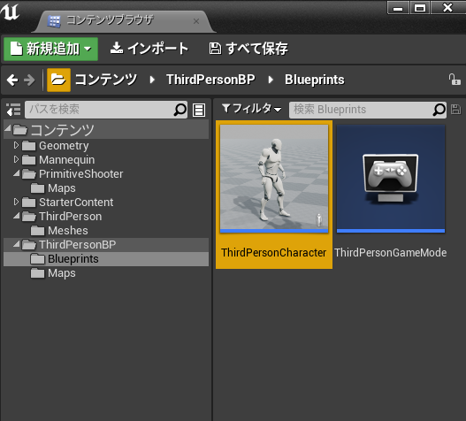
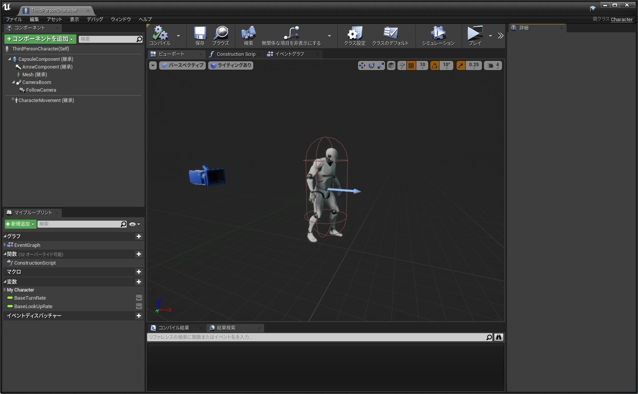
キャラクターのBlueprintを編集しよう
まずはプレイヤーキャラクターのBlueprintを開こう
Content > ThirdPersonBP > Blueprints > ThirdPersonCharacter がPlayerのBlueprintです
ダブルクリック か 選択してEnterでBlueprintが開けます

Slide 40


キャラクターのBlueprintを編集しよう
今回はアニメーションするキャラクターを扱わないため
Static Meshを追加してプレイヤーの見た目を差し替えます
コンポーネントを追加から「Static Mesh」を追加します

Slide 41


キャラクターのBlueprintを編集しよう
ビューポートに切り替えて
詳細パネルからStatic Meshに「1M_Cube」を設定します

Slide 42


キャラクターのBlueprintを編集しよう
少し大きいため、Static Meshのトランスフォームの拡大・縮小のXYZに0.5を入れます

Slide 43

キャラクターのBlueprintを編集しよう
続いて当たり判定の管理は
Capusule Component(Capsule Collision)で管理するため
Static Meshのコリジョンプリセットを
No Collisionに変更します
Collision(当たり判定)は後半で説明をしますが
今はStatic MeshのCollisionを無効化したという認識でよいです

Slide 44


キャラクターのBlueprintを編集しよう
次にグレーマンを消します
コンポーネントからMeshを選択し
詳細パネルからSkletal Meshをクリアします

Slide 45



キャラクターのBlueprintを編集しよう
しかし、これでは当たり判定が大きいため
コンポーネントからCapsuleComponentを選択し
詳細パネルのCapsule Half HeightとCapsule Radiusを45.0 に設定します

Slide 46


キャラクターのBlueprintを編集しよう
空を飛べるようにする
コンポーネントの「CharacterMovement」を選択して
詳細パネルからキャラクターモーブメント内の
「Default Land Movement Mode」を
「Flying」に設定します
この段階で実行すると
ジャンプが効かず
自然落下しなくなっています

Slide 47


キャラクターのBlueprintを編集しよう
上昇 / 落下できるようにする
編集 -> プロジェクト設定からプロジェクト設定を開きます
インプットを選択して軸マッピングに「MoveUp 」を追加します

Slide 48

キャラクターのBlueprintを編集しよう
MoveUpにスペースバーとゲームパッド左トリガー軸(XboxのLT)を追加します
ここで設定したマッピング情報は後ほどBlueprintから呼び出して使用します
例えばThirdPersonCharacterのBlueprintでは既に
MoveForward/Right, TurnRate, Turn, LookUpRate, LookUpが使われています
行動に紐付いたキーを割り当てられるようになっています
文章だけでは伝わりにくいため、作りながら覚えてもらえればと思います

Slide 49

キャラクターのBlueprintを編集しよう
ようやくBlueprintでのプログラミング開始です
ThirdPersonCharacterのBlueprintに戻ってイベントグラフを開いてください
基本操作として右クリックで
新規ノードを検索して
接続部分(Pin)を選択してドラッグで繋ぎます

Slide 50


キャラクターのBlueprintを編集しよう
上昇 / 落下の入力処理を組む
空いたスペースで右クリックして「MoveUp」と打って選択してください
先程設定したキーの呼び出しがここで行われます

Slide 51

キャラクターのBlueprintを編集しよう
上昇 処理を組む
次にAdd Movement Inputを繋いで
Get Actor Up Vectorを繋ぎます
この状態で実行するとキャラクターがどんどん上にいきます
InputにはActionとAxisがあるのですが
Axisは毎ループ処理が呼ばれます
入力の有無に関わらず毎ループです

Slide 52


キャラクターのBlueprintを編集しよう
上昇/落下を組む
次にAxis Valueから float – floatを呼び出します
要するに引き算をしているだけです
最終的に右図のように繋ぎ、値は「0.5」を入れます
float というのは値の型の1つで 0.0 や 20.20など小数点が扱えます

Slide 53


キャラクターのBlueprintを編集しよう
上昇/落下を組む / コメントの挿入方法
イベントグラフ上でCキーを押すとコメントノードが出せます
これは処理には一切関係がなく、メモを記述できるノードです
ざっくりと全体を囲んでコメントを入れました

Slide 54

キャラクターのBlueprintを編集しよう
ここまでの処理で上昇処理ができました
SpaceキーかXboxControllerのLTを押している間は上昇して
離すと落下するようになっています

Slide 55

キャラクターのBlueprintを編集しよう
上昇/落下についてもう少し補足
Axis系の入力は毎ループ走ると説明しました
入力がない時は常にAxis Value 0 がきます
そこに -0.5することで上方向に-0.5を加えていることになります
つまり、毎ループ落下を入力しています
MoveUpのScaleには1.0を設定しました
これは入力された時にAxis Valueが1.0になります
上方向に1.0 – 0.5を加えるため、上昇するようになっています
そのため、Scaleを変えたり-0.5を変えることで上昇/落下速度は調整可能です

Slide 56

キャラクターのBlueprintを編集しよう
ノードの整理
赤枠で囲ったノードを全て削除してください
これらは今回のプロジェクトでは不要な処理です
残すのはGamepad input, Movement input,
先程作成した上昇 / 下降処理です
それぞれ簡単に説明しますと
右上はVRの時の位置等のリセット処理
左下はモバイルでのタッチ時のジャンプ
左中央はジャンプ処理
(Character MovementがWalkingの時に有効)

Slide 57

キャラクターのBlueprintを編集しよう
残ったノードの説明
Gamepad input
ゲームパッドの右スティックでのカメラ操作
Mouse input
マウスでのカメラ操作
Movement input
キーボード/ゲームパッドの左スティックでの
移動操作

Slide 58


キャラクターのBlueprintを編集しよう
カメラの挙動を変更する
カメラがキャラクターの後ろ姿のみを捉えるようにします
今だと前後左右に移動した時にキャラクターがその方向を向くようになっています
画面上部のクラスのデフォルトを選択し
詳細パネルからUse Controller Rotation Yawにチェックを入れます

Slide 59


キャラクターのBlueprintを編集しよう
カメラに遅延追従処理を入れる
必要かと言われると不要ですが、テンション上がるので入れちゃいます
コンポーネントからCameraBoom(Spring Arm Component)を選択し
詳細からEnable Camear Lag/Rotation Lagにチェックを入れます
これで距離の遅延と回転の遅延ができました

Slide 60

キャラクターのBlueprintを編集しよう
ここまでで一旦キャラクターのセットアップを終えます
自由に飛ばして遊んでみましょう

Slide 61
目次
プロジェクトを作ろう
プロジェクト設定を変更しよう
ステージを作ろう
キャラクターのBlueprintを編集しよう
Niagaraで簡単なエフェクトを作ってみよう
敵キャラクターとロックオンの仕組みを作ろう
まとめ

Slide 62


Niagaraで簡単なエフェクトを作ってみよう
まずはNiagaraが使用できる状態かどうかを確認しましょう
編集 -> プラグイン でPlugin Browserを開きます
Niagaraで検索をかけてプラグインが有効になっていることを確認します

Slide 63





Niagaraで簡単なエフェクトを作ってみよう
Niagaraの概要をざっくりと説明します
Niagaraでは大きく分けてModule(黄色アイコン), Emitter(オレンジアイコン), System(赤アイコン)があります
Module : Particleの各パラメータに様々な計算を加えて自作の効果を作成できるノードベースのエディタ
Emitter : 個々のエフェクトを作成するためのファイルでModuleを組み合わせて作成するエディタ
System : 1つまたは複数のEmitterを組み合わせて作成する。Editorの見た目はEmitterに似ている。
実際にLevelに配置したりSpawn(生成)できるのはSystemのみ
Module Script
Emitter

Slide 64

Niagaraで簡単なエフェクトを作ってみよう
今回はNiagara Emitter/Systemのみを使用します
Niagaraの一番の強みがModuleの自作なのですが
今回はModuleを自作して計算を行ったりはしないです
もう1つの強みであるEmitterの使い回しは行います
さて、最初にフォルダの用意からですね
PrimitiveShooter以下に
「Particles」とその中に「Emitter」と「System」を追加します

Slide 65



Niagaraで簡単なエフェクトを作ってみよう
新規アセット -> FX -> ナイアガラエミッタで新規にEmitterを作成します
テンプレートに基づく新しいエミッタを選択し、Dynamic Beamを選択します
ファイル名は「NE_Beam」としておきます

Slide 66

Niagaraで簡単なエフェクトを作ってみよう
Emitterを作成したら色々と画面が表示されますが
ここで編集するのは主に選択項目の中のパラメーターです
主要なパラメーターの項目だけ簡潔に説明を書きます
・エミッタの設定 : Particle全体の設定項目
Local/WorldSpace切替, CPU/GPU Simulator切替等
・エミッタの更新 : 生成数やループに関する設定など
ループさせる設定やParticle(粒子)の生成数等を設定する
・パーティクルのスポーン : Particle生成時の初期化情報
各Particleの生存時間、生成位置、生成時の色情報等
・パーティクル更新 : Particleの更新に関する設定
重力を加えたり移動させたり色を変えたり動的変更させるの設定
・レンダリング : MaterialやSprite/Mesh等の大元のRendererの設定

Slide 67




Niagaraで簡単なエフェクトを作ってみよう
Beamをベースにすると既に弾として使えそうなものが動いています
パラメーターを変更して、よりビームっぽくします
パーティクルのスポーンのみ編集します
1. Initialize Particle -> Lifetime「4.5」
2. BeamWidthの2個めのKeyを
「時間:0.9, 値:1.0」
3. BeamWidthの1個めのKeyを右クリックして
キー補間を自動にします
4. サムネイルを押してアイコンを更新し
適用を押してパーティクルを更新します
1.
3.
2.
4.

Slide 68




Niagaraで簡単なエフェクトを作ってみよう
先程作成したNiagara Emitterを元にNiagaraSystemを作成します
Emitterから作成する方法がありますが、今回は新規作成でいきます
新規作成から FX -> ナイアガラシステム
-> 選択したエミッタに基づく新しいシステム
-> NE Beamを選択して「+」を押下
-> NS_PlayerBeam という名前で保存

Slide 69


Niagaraで簡単なエフェクトを作ってみよう
Niagara Systemから既存のEmitterを編集する
Niagara Systemを開いてNE_Beamノードを選択します
パーティクル更新 -> ColorをRGBA(0, 200, 200, 1)に設定します
Niagara EmitterはLevelに配置できませんが
Niagara SystemはLevelに配置することができます

Slide 70

Niagaraで簡単なエフェクトを作ってみよう
次は弾を撃てるようにしましょう
まずはコンテンツブラウザのPrimitiveShooter以下にBlueprintフォルダを追加します

Slide 71



Niagaraで簡単なエフェクトを作ってみよう
新規にブループリント クラスを作成します
親クラスにはActorを設定します
Blueprint名はBP_BulletBaseとします
右上の+アイコンはなくて問題ありません。それが正しいです。

Slide 72






Niagaraで簡単なエフェクトを作ってみよう
BP_BulletBaseを開いたらいくつかコンポーネントを追加します
SphereCollision, Niagara Particle System, ProjectileMovementを追加します
追加後はSphereをDefaultSceneRootにドラッグして上書きします

Slide 73





Niagaraで簡単なエフェクトを作ってみよう
弾の設定を行っていきます
Projectile Movementを選択して
Initial Speed, Max Speedに1500を入れ
Projectile Gravity Scaleを0にします
クラスのデフォルトを選択し
Initial Life Spanを10 に設定します
左下のマイブループリントから
「＋変数」を押して変数を追加し
TargetActorという名前にします

Slide 74


Niagaraで簡単なエフェクトを作ってみよう
引き続き弾の設定を行います
TargetActorの変数の型を
Actorのオブジェクト参照に変更します
インスタンス編集可能と
スポーン時に公開にチェックを入れて
設定が完了です

Slide 75


Niagaraで簡単なエフェクトを作ってみよう
先程作成したBlueprintは、弾のベースとなるBlueprintです
継承して使用するのですが、非プログラマ向けに説明すると
機能を引き継いでくれるという理解でよいです
コンテンツブラウザからBP_BulletBaseを右クリックして
子ブループリント クラスを作成し
BP_PlayerBulletとします

Slide 76



Niagaraで簡単なエフェクトを作ってみよう
BP_PlayerBulletを開いてプレイヤー用の弾を作ります
Blueprintを開いてコンポーネントのNiagaraを選択し
Niagara System AssetにNS_PlayerBeamを追加します
Niagaraの位置を「X -180」 に設定しBeamの先端が
Sphereの中央くらいの位置になるように設定します

Slide 77


Niagaraで簡単なエフェクトを作ってみよう
弾を撃つ処理を作ろう
前に作った上昇/下降同様に先ずは入力の登録です
プロジェクト設定を開いて
インプットのアクションマッピングにFireを追加します
キーはマウスの左ボタンと
ゲームパッド右トリガーを設定します

Slide 78


Niagaraで簡単なエフェクトを作ってみよう
次に「ThirdPersonChracter」のBlueprintを開いて
弾を撃つ処理を組んでいきます
入力を受け取る「Fire」と
「Spawn Actor from Class」が主に使うノードです
「Spawn Transform」の上で右クリックして
構造体ピンを分割を選択します

Slide 79


Niagaraで簡単なエフェクトを作ってみよう
構造体を分割したあとは
「Spawn Transform Location」に
「Get Actor Location 」を繋ぎ
「Spawn Transform Rotation」に
「Get Actor Rotation」 を繋ぎます
「クラスを選択」から
「BP_PlayerBullet」を選択します
これで左クリックもしくは
XboxコントローラーのRTで弾が出ます

Slide 80


Niagaraで簡単なエフェクトを作ってみよう
続いて弾の連射対応をします
方法にはいくつかあってTick, Gate, Timer等色々あります
今回は「Set Timer by Event」を使用します
プログラマ向けにいうとタイマーでのデリゲート実行です
Timeに「0.5」を入れて
Loopingにチェックを入れて
Eventから 「Add Custom Event」を作成します

Slide 81

Niagaraで簡単なエフェクトを作ってみよう
作成した「CustomEvent」には
「LoopFire」と名付け図のように繋ぎ直します
これでキーを押してる間
「0.5秒毎」に弾が出ますが
2つ問題があります
1. キーを押した直後には撃たれない
2. キーを離しても勝手に発射されてしまう
次のページから修正していきます

Slide 82


Niagaraで簡単なエフェクトを作ってみよう
「Set Timer by Event」のReturn Valueを右クリックして
変数へ昇格して「FireTimerHandle」と名付けます

Slide 83



Niagaraで簡単なエフェクトを作ってみよう
左下のマイブループリントの変数から
「FireTimerHandle」を
Ctrlを押しながらイベントグラフにDragしてGetします
取得した「Fire Timer Handle」から
「Pause Timer by Handle」を呼び出します

Slide 84

Niagaraで簡単なエフェクトを作ってみよう
ノードの全体像を図のように繋ぎます
処理の説明を簡単にすると
キーを押した時にタイマーの設定と
弾の発射を行います
タイマーで「0.5」と「Looping」が
設定されているので
「0.5」秒毎に「LoopFire」が呼び出され
弾を発射
キーが離されると「FireTimerHandle」を停止
つまり、「LoopFire」の呼び出しを止め
弾が発射されなくなります

Slide 85


Niagaraで簡単なエフェクトを作ってみよう
次の問題として弾の生成位置です
プレイヤーにめり込んで後ろから発射されています
「SpawnActor BP Player Bullet」の
「Spawn Transform Location」に値を補正して渡すことにします
下図のようにBlueprintを組んでください
「Get Actor Forward Vector」のあとの掛け算は
「vector * float」というノードです

Slide 86



Niagaraで簡単なエフェクトを作ってみよう
「Actor Forward Vector」のあとの掛け算の175を右クリックして変数に昇格します
名前を「FireDistanceOffset」とします
これでプレイヤーから前方に175補正された位置から弾が出ます

Slide 87

Niagaraで簡単なエフェクトを作ってみよう
最後にCキーでコメントノードを作成し
全体を囲って処理の説明を加えれば
弾の発射処理が完成です

Slide 88
目次
プロジェクトを作ろう
プロジェクト設定を変更しよう
ステージを作ろう
キャラクターのBlueprintを編集しよう
Niagaraで簡単なエフェクトを作ってみよう
敵キャラクターとロックオンの仕組みを作ろう
まとめ

Slide 89

敵キャラクターとロックオンの仕組みを作ろう
最初に少しコリジョン(当たり判定)の種類について説明します
赤い矢印の方向に球が移動してると仮定した時の例です
Collisionには大きく分けてBlockとOverlapとIgnoreという3つの種類があります
・Block : 重なりを検知するとめり込まないような設定です
キャラクターと背景との当たり判定等に使うことが多いです
・Ignore : 当たり判定を無視します
この図の例ではどこまでも画面右側に球が移動します
・Overlap : 衝突の開始と終了が取得できます
見た目はIgnoreと同じですが、衝突した時にイベントを検知
例えば特定のエリアに入った時にライトを付けたり
弾が当たった時にエフェクトや音を出したり、頻繁に使います

Slide 90



敵キャラクターとロックオンの仕組みを作ろう
先ずは最初に敵のBlueprintを作成します
PrimitiveShooter/Blueprints以下に
Actorを継承した「BP_Enemy」を追加します
作成したBlueprintにコンポーネント追加で
「SphereCollision」と「球」を追加し
Collisionを「DefaultRootScene」に上書きします

Slide 91


敵キャラクターとロックオンの仕組みを作ろう
次にコリジョン(当たり判定)の設定を変更していきます
先ずは「SphereCollision」を選択して「SphereRadius」を64.0 に変更します
続いて「Sphere Collision」のコリジョンプリセットですが
こちらは「Pawn」を選択します

Slide 92



敵キャラクターとロックオンの仕組みを作ろう
最後に敵にTag情報を埋め込めば一旦敵の作成は終わりです
まずはクラスのデフォルトを選択します
アクタの中の▼を押して詳細情報を開きます
その中のTagsの＋を押してEnemyを追加します
敵のLevelへの配置は後ほど行います。ひとまずは作成までです。

Slide 93

敵キャラクターとロックオンの仕組みを作ろう
敵は一旦ここまでとし、簡易的なロックオンシステムを作ります
先ずはロックオン状態の切り替えのために入力を追加します
プロジェクト設定を開いてインプットのアクションマッピングに「LockOn」を追加します
マウスの右クリックとゲームパッドの右スティック押し込みに
ロックオン切り替えボタンを割り当てています

Slide 94


敵キャラクターとロックオンの仕組みを作ろう
続いて「ThirdPersonCharacter」を開いて
「LockOn」の入力ノードの呼び出しです
また、変数を追加し
「IsLockOn」と名付けます
変数の型は「Boolean」のままでよいです

Slide 95

敵キャラクターとロックオンの仕組みを作ろう
ロックオンキーが押される度にロックオン状態のON / OFFを切り替えたいため
以下のようにノードを組みます
NOTでフラグを反転させることで
LockOn状態 -> 解除状態
解除状態 -> LockOn状態と
キーを押す度に切り替えが可能です
変数のセットは変数をAlt + Dragです

Slide 96


敵キャラクターとロックオンの仕組みを作ろう
次にLockOnした相手の情報を保存するために変数を追加します
変数を追加し「LockOnTarget」という名前にします
変数の型を
Actorのオブジェクト参照に切り替えます

Slide 97

敵キャラクターとロックオンの仕組みを作ろう
簡易ロックオンの仕組みとしてはカメラの前方に
球状の光線を飛ばし、それにヒットする敵がいれば
ロックオンするというシンプルな構造です
先ずはテスト用に
以下のようにノードを組みます
「PrintString」の
「Duration」は「0」にしてください
ロックオン可能状態の場合に
LockOnと画面左上にLogを出します
実行して確認してみましょう

Slide 98



敵キャラクターとロックオンの仕組みを作ろう
先ずはカメラから前方向に光線を飛ばすための計算を行います
コンポーネントの「FollowCamera」を
イベントグラフにDragしてください
そこから「Get Forward Vector」を呼び出してください
次に「vector * float」を呼び出し
「0.0」の部分を右クリックして
変数へ昇格します

Slide 99


敵キャラクターとロックオンの仕組みを作ろう
左下の図がさきほどでの作成段階です
次に「Get Actor Location」と
「vector + vector 」を作成して
右下の図のように繋ぎます

Slide 100


敵キャラクターとロックオンの仕組みを作ろう
一度ここまででコンパイルを行います
次に「NewVar_0」を選択して
デフォルト値には「3000」を入れて
名前を「LockOnDistance」に変更します
これがプレイヤーの
ロックオン可能距離になります

Slide 101

敵キャラクターとロックオンの仕組みを作ろう
次に「MultiSphereTraceByChannel」を呼び出して図のように繋ぎます
「MultiSphereTraceByChannel」の「Radius 」には「100」を入れておきます

Slide 102


敵キャラクターとロックオンの仕組みを作ろう
次に「MultiSphereTraceByChannel」の
「Draw Debug Type」を「For One Frame」に変更して一度実行してみましょう
色味が分かりにくいですが、この球状の線がロックオン範囲です
確認ができたら「Draw Debug Type」は「None」に戻してください

Slide 103



敵キャラクターとロックオンの仕組みを作ろう
次に「MultiSphereTraceByChannle」の「Out Hits」から
「For Each Loop」を呼びます
「Array Element」からは「Break Hit Result」を呼びます
最終的に右上の図のようにしてください

Slide 104

敵キャラクターとロックオンの仕組みを作ろう
ここで結構ノードがごちゃっとしますが
「Break Hit Result」の「Hit Actor」から
「Is Valid」と「Actor Has Tag」を呼び
Tagには「Enemy」と書き「And」に繋ぎます
その結果を「Branch」に繋ぎ
先程作成した変数の
「Lock On Target」にセットします

Slide 105

敵キャラクターとロックオンの仕組みを作ろう
色々とまだ問題が残っていますが簡易ロックオンは
ひとまずこれで完成です
残件はまだまだ残っています
・ロックオンした対象の方向を向く
・ロックオン範囲から外れたらロックオン解除
・ロックオンした対象に対して弾を撃つ
ひとつひとつこなしていきましょう

Slide 106


敵キャラクターとロックオンの仕組みを作ろう
次にロックオンした対象の方を向かせます
とりあえずで「BP_Enemy」を
「300, 0, 300 」くらいの位置に置きます
プレイヤーから見て前方斜め上くらいの位置です

Slide 107

敵キャラクターとロックオンの仕組みを作ろう
PlayerのBlueprintに戻り、「Branch」の後に
「Sequence」ノードを追加します

Slide 108

敵キャラクターとロックオンの仕組みを作ろう
「Sequence」の「Then 1」から
「Is Valid」ノードを追加し
「Input Object」に
「LockOnTarget」を追加します

Slide 109

敵キャラクターとロックオンの仕組みを作ろう
続いて以下のようにノードを繋ぎます
「Set Control Rotation」は「Get Player Controller」のPinから出ないと出現しないと思います
処理の内容としては
カメラの位置と
ロックオンした相手の位置を
利用して
カメラ->ターゲットの
向きを算出して
プレイヤーのカメラの向きに
上書きしています

Slide 110

敵キャラクターとロックオンの仕組みを作ろう
最後にLockOn中かどうかが分かりにくいので、とりあえずログを仕込みます
「Print String」ノードを呼び出して「LockOn!!」とログを仕込みました
「Duration」は「0」にしておきます
Durationはログの表示時間です

Slide 111

敵キャラクターとロックオンの仕組みを作ろう
かなりBlueprintが大きく複雑になってきましたが
ひとまずロックオン処理の全体像を載せておきます

Slide 112

敵キャラクターとロックオンの仕組みを作ろう
この段階で実行し、ロックオンするとロックオン中は必ず敵の方を向くようになります
ロックオンの残件はあと2つです
・ロックオン範囲から外れたら解除
・ロックオン対象に弾を撃つ

Slide 113

敵キャラクターとロックオンの仕組みを作ろう
次はロックオン対象に弾を撃つようにしましょう
まずは「ThirdPersonCharacter」の弾の連射処理の
「Spawn Actor BP Player Bullet」の
「Owner」に「Self」を追加し
「Target Actor」に「LockOnTarget」を追加します
「Target Actor」は
弾のBlueprintを作成した時に追加した変数で
弾が追従するターゲットを生成時に
渡すように用意しておきました

Slide 114

敵キャラクターとロックオンの仕組みを作ろう
弾を発射した時に弾が敵の方向を向くようにします
先ずはロックオン対象がいて
ロックオン状態かどうかを判別するため
図のようにノードを組みます

Slide 115

敵キャラクターとロックオンの仕組みを作ろう
弾の発射時の処理を以下のように組み直します
これでロックオン中の敵がいる場合とそうでない場合の処理を分けます
赤枠内の「・」はReroute Nodeと呼び、線の上でダブルクリックすることで出せます

Slide 116

敵キャラクターとロックオンの仕組みを作ろう
先ずは「Branch」が「True」のケース、つまりロックオン対象がいる場合の弾の発射処理です
「Find Look at Rotation」で対象への向きを取得するのはロックオン処理で行いました
これと同じ手法で弾を敵の方向に向けます
「Self」を「Owner」にして
「TargetActor」に「LockOnTarget」を
渡すのを忘れないようにしてください

Slide 117

敵キャラクターとロックオンの仕組みを作ろう
続いて「Branch 」のFalse側、つまりロックオン中でない場合の弾の発射処理です
発射位置は同じなので先程と同様の計算結果を渡します
弾の発射時の向きをカメラ準拠に変更しておきましょう
「FollowCamera」の「GetWolrdRotation」を渡してカメラの向いてる方向に弾を撃つようにしました
今度は「TargetActor」は
空で「Owner」に
「Self」を渡すようにしてください

Slide 118

敵キャラクターとロックオンの仕組みを作ろう
弾の発射処理の全体像は以下のようになります

Slide 119

敵キャラクターとロックオンの仕組みを作ろう
ここまでで敵をロックオンしてその方向に弾を撃てるようになりました
残件
・ロックオン対象距離から外れたらロックオン解除
・あと弾の当たり判定が必要ですね

Slide 120

敵キャラクターとロックオンの仕組みを作ろう
次にロックオン状態を解除した時の処理をもう１つ加えます
ロックオン切り替えでロックオン状態を解除したときには「LockOnTarget」を空にするようにします

Slide 121

敵キャラクターとロックオンの仕組みを作ろう
続いてロックオン距離を外れたらロックオン解除を作っていきます
先ずはロックオンの判定の手前にSequence ノードを追加します

Slide 122

敵キャラクターとロックオンの仕組みを作ろう
「Sequence」の「Then 1」から伸ばした先で以下のように組みます
「LockOnTarget」がいるかを判定し「LockOnTarget」が存在する場合は
対処との距離を取得し、その距離が「LockOnDistance(ロックオン可能距離)」を
超える場合にはロックオン対象を空にしています

Slide 123

敵キャラクターとロックオンの仕組みを作ろう
これで簡易ロックオンシステムの完成です

Slide 124

敵キャラクターとロックオンの仕組みを作ろう
次は弾の当たり判定処理を行います
「BP_PlayerBullet」を開いてください
「Sphere(継承) 」のコンポーネントを選択して
詳細パネルの下の方の
「On Component Begin Overlap 」を選択します

Slide 125

敵キャラクターとロックオンの仕組みを作ろう
すると「On Component Begin Overlap (Sphere)」というノードが作られます
これはコリジョンが「Overlap」の場合に、弾が別のものに当たった時に呼び出されます
続いて図のようにノードを組んでください
これで弾が当たった相手が敵の場合に弾を消去するようになりました

Slide 126


敵キャラクターとロックオンの仕組みを作ろう
もう少し弾の当たり判定に手を加えます
先程の処理ではただ消去されるだけで分かりにくいため爆発エフェクトを足します
「Branch」と「DestroyActor」の間に「Spawn Emitter at Location」を加えて
「Location」に弾の座標を渡します
爆発エフェクトは「P_Explosion」を使用します

Slide 127

敵キャラクターとロックオンの仕組みを作ろう
これで弾が敵に当たると弾が消えて爆発エフェクトが出るようになりました

Slide 128


敵キャラクターとロックオンの仕組みを作ろう
爆発エフェクトを出すタイミングが分かったので、爆発エフェクトを改良します
PrimitiveShooter -> Particles -> Emitter 以下にまた「Niagara Emitter」を追加します
「Nigara Emitter」はコンテンツブラウザ上で右クリックして
FX -> ナイアガラエミッタ から作成可能です
前回同様に「テンプレートに基づく新しいエミッタ」から
継承して「Omnidirectional Burst」を選択します
名前は「NE_HitBurst」としました

Slide 129




敵キャラクターとロックオンの仕組みを作ろう
「NE_HitBurst」を開くと
パーティクルのスポーンの
「LifeTime」を「0.5」と「1.0」に変更
2. パーティクル更新の
「Gravity Force」の「Z -500」に変更
3. パーティクル更新の
「Scale Color」の「Scale RGB」を
「X:200.0, Y: 50.0 」に変更
4.コンパイルして適用

Slide 130


敵キャラクターとロックオンの仕組みを作ろう
コンテンツブラウザの「NE_HitBurst」を右クリックして
ナイアガラシステムを作成
作成したSystemの名前を「NS_HitBurst 」に変更
「NS_HitBurst」をPartcles -> Systemにドラッグ
「ここに移動」を選択

Slide 131


敵キャラクターとロックオンの仕組みを作ろう
「BP_PlayerBullet」を再び開いてBlueprintを編集する
「Spawn Emitter at Location」を削除して
「Spawn System at Location」を呼び出し
「System Template 」に「NS_HitBurst」を設定

Slide 132

敵キャラクターとロックオンの仕組みを作ろう
実行してエフェクトが変わっていることを確認

Slide 133
まとめ
ひとまずこのチュートリアルでBlueprintの基本操作の雰囲気が伝わってるといいなと思います。
まだまだゲームとして不十分な点が多くなってしまいました。
HPの概念がなく、敵もただ浮いてるだけでなにもしません。
次回は「UE4 3Dゲーム制作入門 その2 : ゲームロジック作成編」を予定しています
最低限のゲームとして不足している以下の要素を実装する予定です
・タイトル -> ゲーム -> リザルトの流れ
・UIの作成
・敵の挙動の作成

